Slide 1
문성고 코딩 프로젝트
(초짜반)
조원 : 마조영, 정의헌, 김도엽, 김채휘, 박태휘
목차
1. 주제 선정 계기 및 과정
2. 진행과정에서의 역할
3. 문제점과 해결방안
4. 진행과정 및 소감

Slide 2

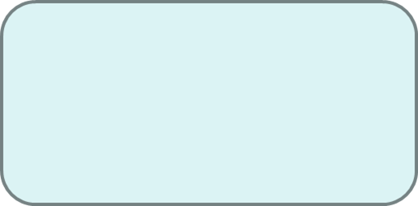

1. 주제 선정 계기 및 과정
주제 선정 계기
고등학생이 되면서 대학 진학에 관심을 가짐
그러나 나에 맞는 학과를 모르겠음
이런 고민을 가진 사람을 위해 이 주제를 선정함
주제 정하기
조원들이 각자 만들고 싶은 주제를 의견 제시
제시된 주제들 중 무엇이 가장 나을 지 투표
자신에게 맞는 학과 찾기로 주제 선정

Slide 3


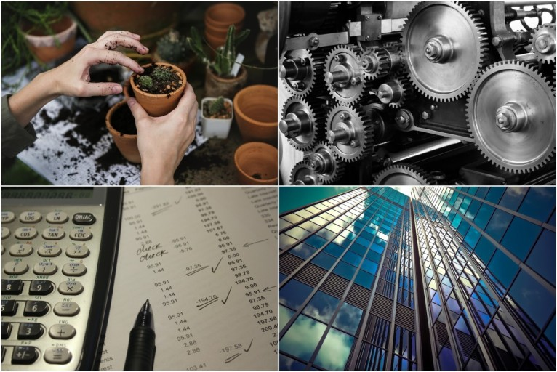

1. 주제 선정 계기
1. 주제 선정 계기 및 과정
주제 세분화하기
조원들끼리 회의를 통해
결과값을 10개 내외로
하기로 결정
공학
교육
사회(법, 경제)
음악
예술
체육
간호
약학
의료(의사)
인문(심리, 종교)
자연
학과를 대계열로 나누어
결과값 11개 정함

Slide 4


2. 진행과정에서의 역할
역할 정하기
멘토 선생님이 역할 제시
(조장, 자료조사, 발표,
개발, ppt 제작)
조원들이 각자 자신이 하고 싶은 역할을 자원
아래와 같이 역할 결정!
마조영 | 정의헌 | 김도엽 | 김채휘 | 박태휘
조장 프로젝트 총괄 앱 개발 아이디어 제시 | 자료조사 프로젝트에서 질문과 키워드 만들기 | 질문과 키워드를 만들 때 조언 발표 | 개발 ppt 제작 대본 작성 | 개발 ppt 제작 대본 작성

Slide 5
3. 문제점과 해결방안
프로젝트를 진행하는 동안 크게 3가지의 문제점이 있었습니다.
문제점
1. 만날 시간 조정
문제
2. 코딩에 대한 이해도 문제
3. 어색함

Slide 6
3. 문제점과 해결방안
해결방안
1. 만날 시간 조정
문제
2. 코딩에 대한 이해도 문제
3. 어색함
맞는 시간을 찾아 ppt를 담당한 조원들이 모임
코딩을 해본 조원이 이해가 안되는 부분을 설명하였음
줌을 통해 여려번
만나고 이야기
하다보니 자연스럽게 친해짐

Slide 7
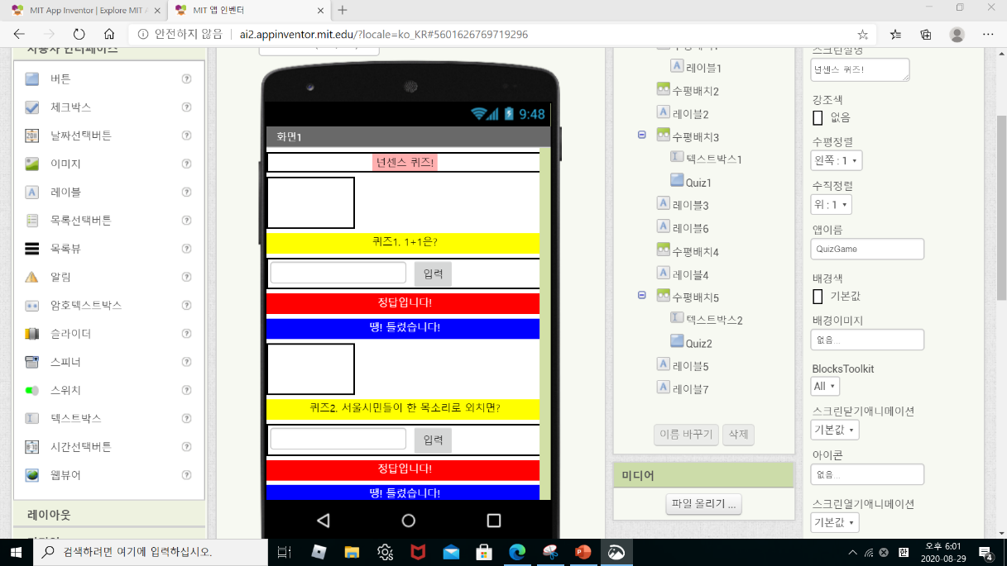
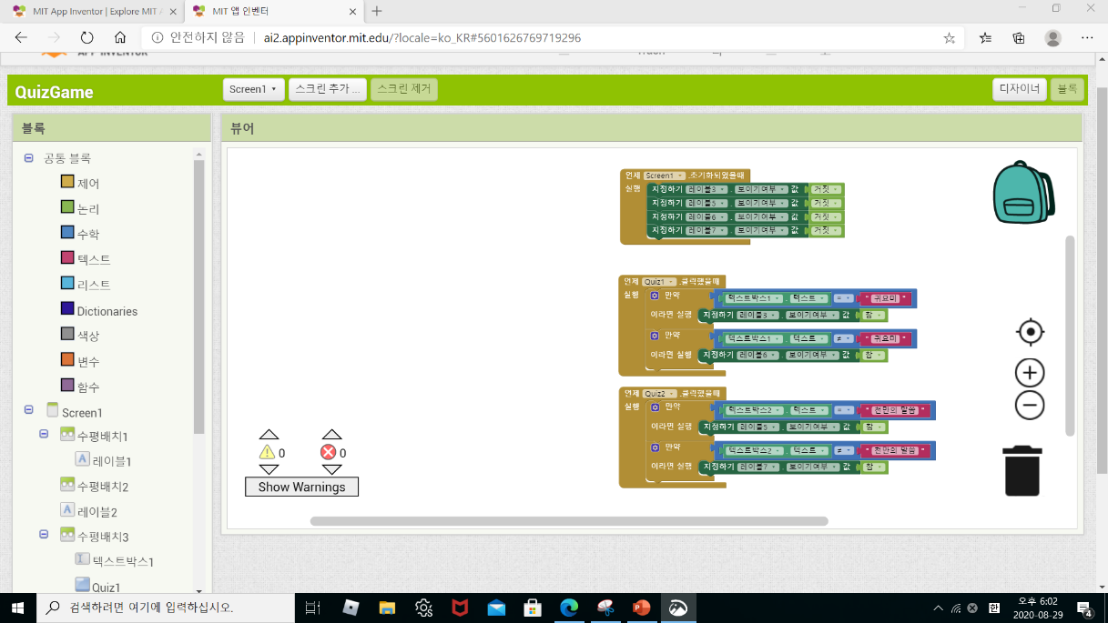
4. 진행과정 및 소감
코딩 활동에서 조원들 대부분이 초급 단계인 이유로 제작이 쉬운 편인 ‘앱인벤터’라는 앱을 이용하였습니다. 블록을 끼우면서 기능을 만드는 과정에서 재미를 느꼈습니다.

Slide 8
4. 진행과정 및 소감
조원들의 소감
마조영 : 입문자에겐 조금 아쉬울 수 있겠다는 생각이 들었다.
정의헌 : 조사하는 재미가 쏠쏠하였다.
김도엽 : 코딩캠프를 하면서 코딩에 대한 자신감이 생겼다.
김채휘 : 코딩에 관심을 가지고 꼭 깊게 배워보고 싶다는 생각을 했다.
박태휘 : 이번 프로젝트에서 코딩을 이해하고 관심을 가질 수 있었다.

